Slide 1
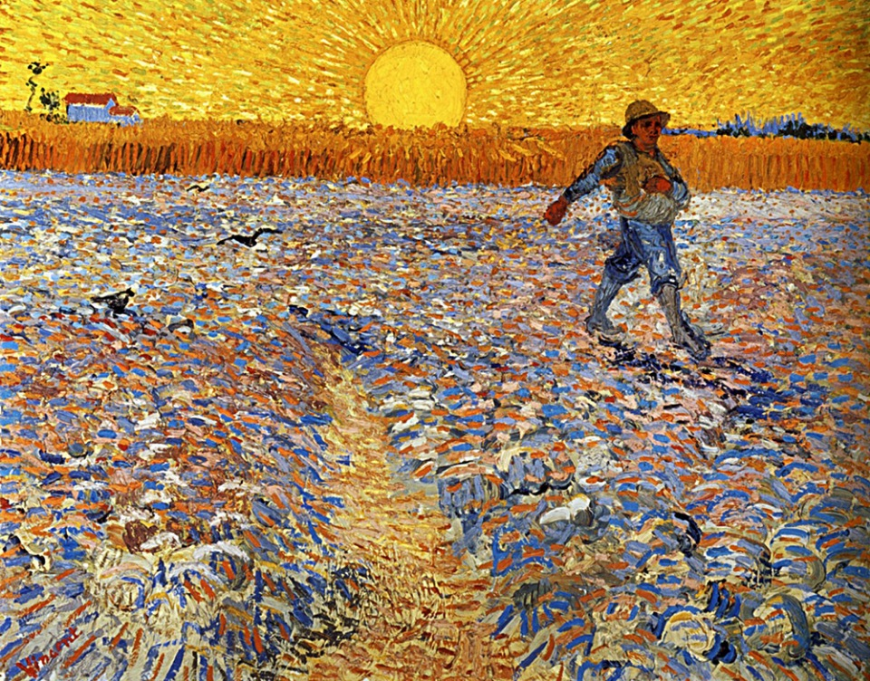
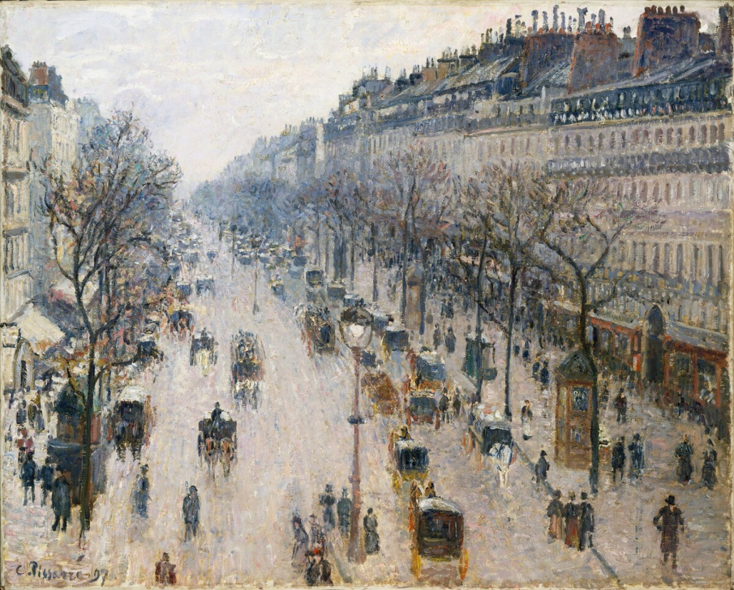
Что делает картину живой?
ИЛИ
Винсент Ван Гог. Сеятель на закате. 1888.
Камиль Писсарро
Бульвар Монмартр. Послеобеденное солнце, 1897
ТРИ СЕКРЕТА
ДЛЯ ЦВЕТНОЙ ТЕНИ

Slide 2
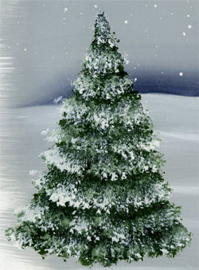
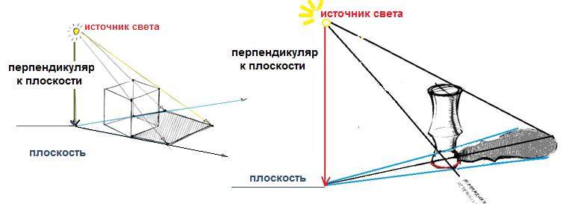
Сегодня тема урока посвящена освещению и падающей тени.
Чтобы рисунок получился объемным, нужно показать свет, рефлекс и тень. В живописи тоже есть свои правила.
Бывают такие картины, на которых вроде бы всё точно нарисовано, все предметы на месте, все пропорции правильные, а она как мёртвая, сразу видно, что «ненастоящая». Почему так?
А потому, что неверно выбран цвет для отбрасываемой тени у предмета или она совсем не показана.
Чтобы картина была живой,
поговорим о падающей тени.
Далее вы узнаете три правила цветной тени,
какие стоит выбирать краски, чтобы картина была живой и настоящей.
Вспомним о построении

Slide 3
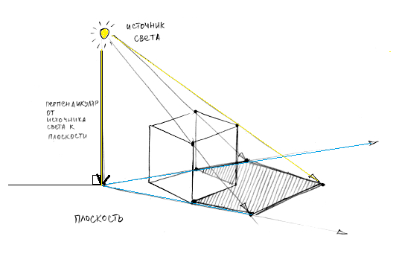
Известно, что падающая тень повторяет форму предмета, который её отбрасывает. Но каждый, кто пробовал рисовать, наверное, наблюдал как форма тени искажается и не абсолютно точно повторяет контуры предмета. Так по каким правилам строится падающая тень и какие закономерности можно здесь выявить?
Построение падающих теней
Сначала рассмотрим это на примере простого геометрического тела — куба.
Определяется источник света.
Проводится перпендикуляр от источника света к плоскости, на которой стоит предмет.
От точки на плоскости, куда упирается этот перпендикуляр проводим лучи в сторону предмета.
От источника света проводятся воображаемые лучи, которые проходят через края предмета.
Отмечаем точками места пересечения лучей на плоскости и лучей от источника света.
Соединяем эти точки линией и получаем контур падающей тени.
Как правильно построить падающую тень в рисунке

Slide 4
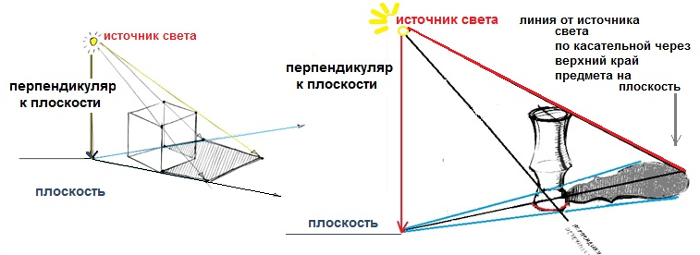
Вспомним о построении
Приблизительная проекция тени
Если обобщить вышесказанное и сказать проще, то нужно: во-первых, провести линии от источника света в пространстве; во-вторых, провести линии на плоскости от перпендикуляра. Места пересечения этих лучей и будут контуром падающей тени.
Такое же построение теней справедливо для любого предмета. падающие тени от сложных форм можно рисовать приблизительно. Однако, это приблизительное рисование, всё же основывается на вышеизложенном принципе. В уме, в воображении художника делается та же самая приблизительная проекция, и на её основе рисуется контур тени.

Slide 5
Вспомним урок в котором мы изучали как на предметы падает свет. При каком освещении падающая тень длинная, а при каком - короткая, как влияет освещение на падающую тень
Когда источник света прямо над предметом , на улице это полдень - тень самая короткая и лежит прямо под предметом,
и чем дальше источник света удален и снижен, тем более длинные и размытые, нечеткие, со светлым краем, тени.

Slide 6
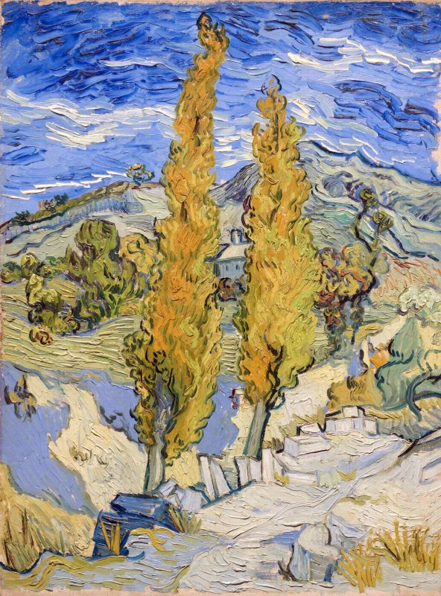
Но кроме источника света (солнышка или лампы), на впечатление от картины влияние оказывает и время суток, солнечный или пасмурный день, время года (вспоминайте наши уроки в студии, и мою просьбу к вам обязательно это учитывать, чтобы вы ни рисовали - пейзаж, натюрморт, портрет или иллюстрацию.) Так в ясный день тени четкие, а краски насыщенные; в пасмурную погоду -тени призрачные, глухие, размытые. Ясный день добавляет бодрости, оптимизма, а дождливый, пасмурный день оставляет впечатление грусти и даже некоторой усталости.
Мы сразу видим на картине, какое время суток изображено, ясный или пасмурный день. Это оно влияет на наше впечатление от пейзажа, как нарисованного, так и окружающего нас.
Описанное правило распространяется не только на пейзажи, но и на всю живопись.
Вот мы и подошли к трем секретам, которые помогут сделать любую картину живой.
Винсент Ван Гог – Два тополя по дороге к холмам 1889/ 61.6x45.7 см.
Винсент Ван Гог – Два тополя по дороге к холмам 1889/ 61.6x45.7 см.

Slide 7
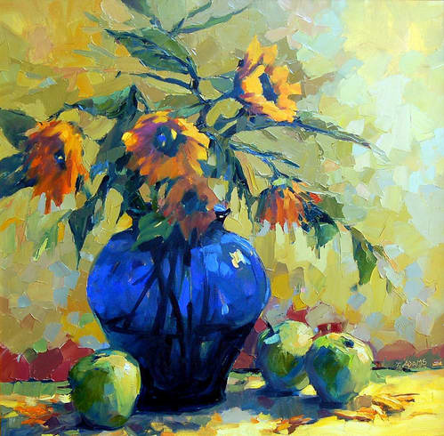
Правило первое:
Если свет тёплый, то тень будет холодная.
Если свет холодный, – значит тень тёплая.
То есть, если мы создаём, например, натюрморт, при свете солнечном на рассвете или закате или лампы накаливания (который является желтоватым и, значит, довольно тёплым), то в тенях присутствуют холодные оттенки фиолетового, синего, иногда даже зеленоватые. Также и в свете пламени (свечи, керосиновые лампы, костёр, факел). Потому что огонь даёт очень тёплое освещение. Так же на закате и восходе освещение тёплых оттенков. Солнце всё окрашивает оранжевым и ярко-жёлтым. Поэтому в тенях появляются холодные оттенки: синие, голубые и т.п
Рисовать одним и тем же цветом и свет, и тень нельзя!

Slide 8
Винсент Ван Гог .
Два тополя по дороге к холмам 1889/ 61.6x45.7 см.
Так же на закате и восходе освещение тёплых оттенков. Солнце всё окрашивает оранжевым и ярко-жёлтым. Поэтому в тенях появляются холодные оттенки: синие, голубые и т.п
К. Моне «Руанский собор: портал и башня Сен-Ромен: эффект утра».
К. Моне «Руанский собор: портал и башня Сен-Ромен: полдень».
К. Моне «Руанский собор: портал и башня Сен-Ромен: эффект солнца, конец дня
Если свет тёплый, то тень будет холодная.
Если свет холодный – тень будет тёплая.

Slide 9
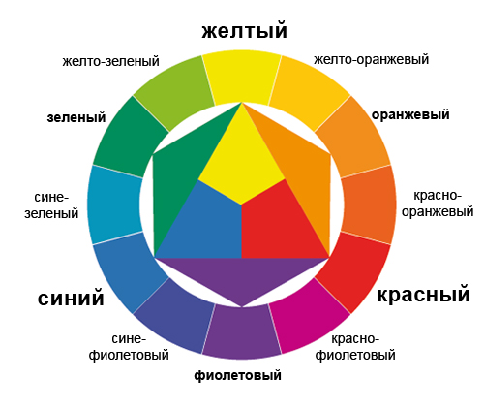
Правило второе:
Тень рисуется оттенками противоположными
основному цвету предмета на цветовом спектре
Звучит непонятно, но на самом деле это не сложно понять, если взглянуть на цветовой круг. Сначала освежим в памяти, что такое собственная тень. Потом смотрим на то, какого цвета предмет, который мы сейчас изображаем. Это и есть локальный (основной) цвет. Потом смотрим на цветовой круг и находим цвет напротив основного – это дополнительный цвет. Так вот, в собственной тени любого предмета всегда есть дополнительные цвета, точнее их оттенки.
Рисовать одним и тем же цветом и свет, и тень нельзя!

Slide 10
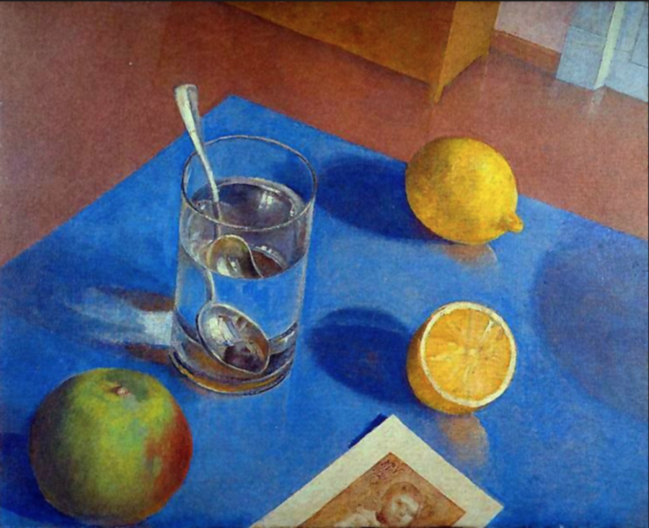
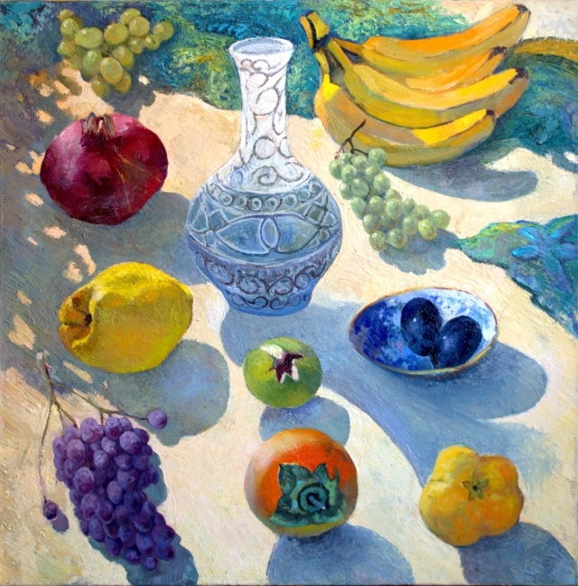
Например, вы рисуете жёлтый абрикос, синюю сливу и алый помидор. Находим эти цвета на круге и смотрим, что там напротив. Дополнительные цвета распределятся соответственно: для жёлтого – фиолетовый, для синего – это будет оранжевый, для красного – зелёный.
Тень рисуется оттенками противоположными основному цвету предмета на цветовом спектре

Slide 11
Правило третье:
Совпадение температуры у цвета предмета и света, который на него падает, усиливает собственный эффект. Противоположный свет – ослабляет.
Что такое цветовая температура. Измеряют её в Кельвинах (К).
Рисовать одним и тем же цветом и свет, и тень нельзя!

Slide 12
Картина первая. Мандарин лежит на столе, освещается тёплый светом от лампы или свечей. На освещённом участке он будет казаться более ярким и насыщенным, чем в реальности. А в тени оранжевый цвет во-первых, потеряет цветность, станет более серый, и во-вторых, станет холоднее по тону.
Картина вторая. Тот же самый мандарин лежит на том же столе, но теперь на него падает холодное освещение. Сам мандарин в освещённой части станет блёклым. А вот тень заиграет горящими, звонкими оттенками
Ван Гог «Натюрморт с корзиной и шестью апельсинами».
П. Кончаловский «Апельсины»
Если свет тёплый, то тень будет холодная.
Если свет холодный – тень будет тёплая.

Slide 13
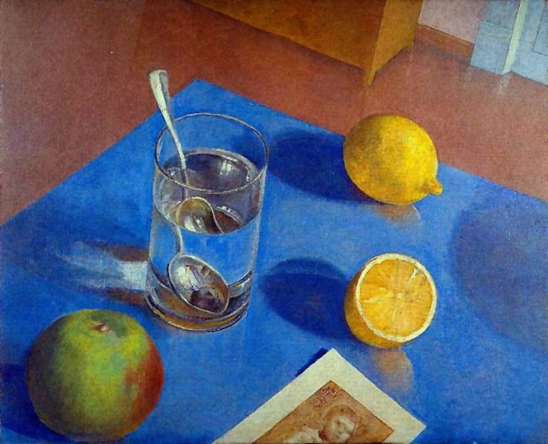
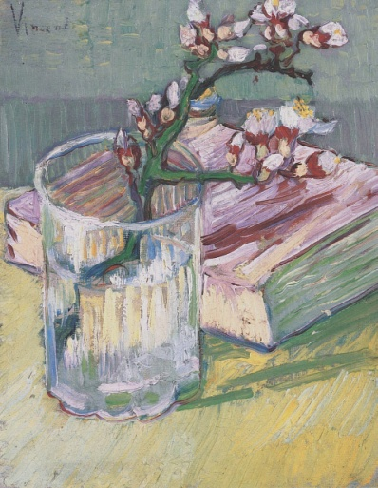
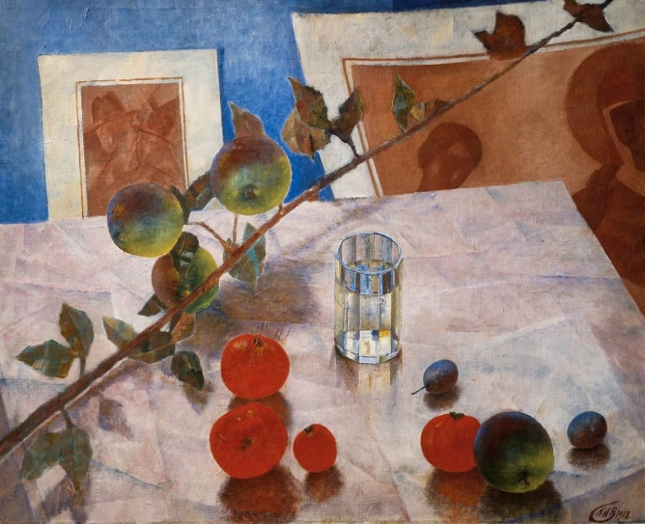
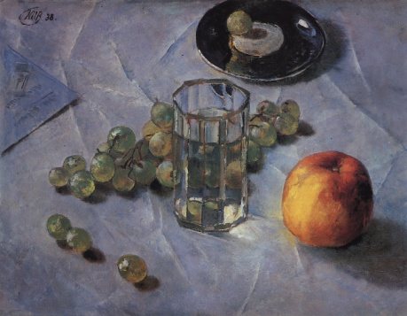
Примеры:
тёплый цвет (предмет тёплого цвета) + тёплый свет = тень: ярче, насыщеннее, сильнее по тону
Винсент Ван Гог — Цветущая ветка миндаля в стакане и книга, 1888 (Private Collection)
холодный цвет + холодный свет = тень: насыщеннее, звонче, ярче
Петров-Водкин Кузьма Сергеевич (1878—1939) Натюрморт со стаканом, фруктом и фотографией, 1924 (Частная коллекция)
холодный цвет предмета + тёплое освещение =
тень --- бледнее, ахроматичнее, слабее
Петров-Водкин Кузьма Сергеевич (1878—1939) Виноград, 1938 (Государственный Русский Музей)
тёплый цвет (предмет тёплого цвета) + холодный свет = тени: бледнее, слабее, ахроматичнее
Петров-Водкин Кузьма Сергеевич (1878—1939) — Розовый натюрморт. Ветка яблони, 1918 (Государственная Третьяковская Галерея)

Slide 14
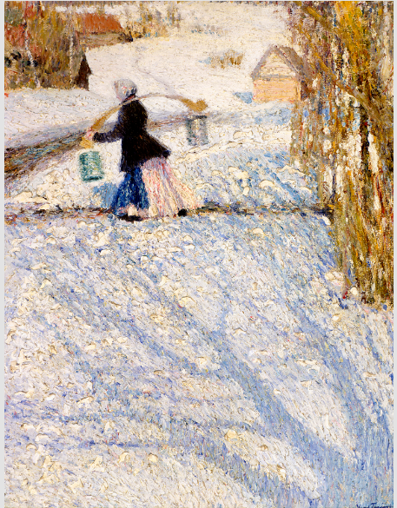
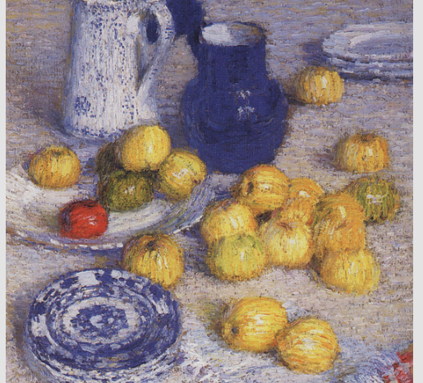
Советы
На фоне тёплой цветовой гаммы РИСУЙТЕ ХОЛОДНОЕ
Используйте тёплый рисунок на холодном фоне.
И. Грабарь. Яблоки. 1905/
Фрагмент.
Игорь Грабарь. Мартовский снег. 1904

Slide 15
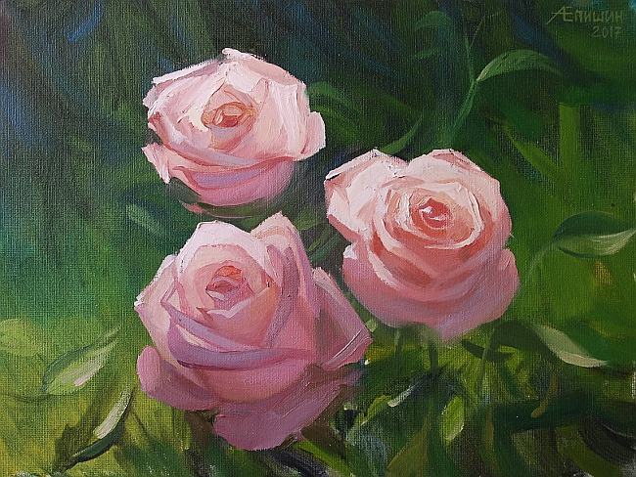
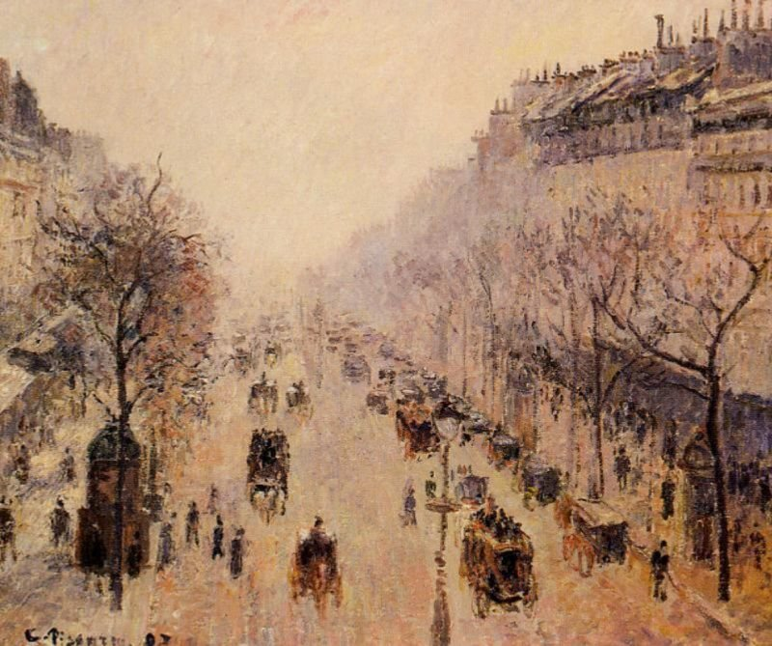
Советы
Рисуйте сложную фигуру
на простом фоне
Используйте тёмную фигуру на светлом фоне.
Камиль Писсарро.
Бульвар Монмартр
Утренний свет и туман, 1897
Игорь Грабарь. В утренней росе. 1907

Slide 16
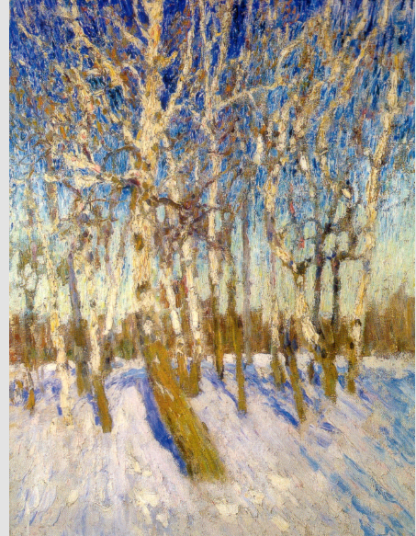
Урок- презентацию
для дистанционного обучения
подготовила Малкина Л.В.
Педагог дополнительного образования
Подростковый клуб Факел
Апрель 2020
г. Саратов.
СПАСИБО ЗА ВНИМАНИЕ
Игорь Грабарь. Зима. 1904

